Slide 1
Java para Cibernética y Computación II
Colegio de Ciencias y Humanidades – Plantel Oriente
Instructores:
¡¡¡TODOS LOS PROFESORES INSCRITOS EN EL CURSO!!!

Slide 2
Forma de trabajo
Asistencia
Participación
Propuestas por parte de los profesores asistentes

Slide 3
Programación por día
Día 1 (Lunes 03 de diciembre)
Repaso de la sintaxis básica del lenguaje Java, uso de Netbeans, ejemplos con estructuras de control de flujo, uso de los métodos getter y setter y creación de objetos.
Día 2 (Martes 04 de diciembre)
Métodos constructores, polimorfismo y herencia. Interacción entre clases.
Día 3 (Miércoles 05 de diciembre)
Interfaz gráfica de usuario utilizando Netbeans, uso de los controles JPanel, JFrame, JLabel, JTextbox y JButton. Ejemplos y ejercicios.
Día 4 (Jueves 06 de diciembre)
Interfaz gráfica de usuario utilizando Netbeans, uso de los controles JComboBox, JCheckBox, JRadioButton y manejo de imágenes
Día 5 (Viernes 07 de diciembre)
Ejercicio utilizando todos los elementos vistos en las clases anteriores.

Slide 4
Día 1

Slide 5
Repositorio del curso anterior
https://github.com/gamarzaid/java

Slide 6
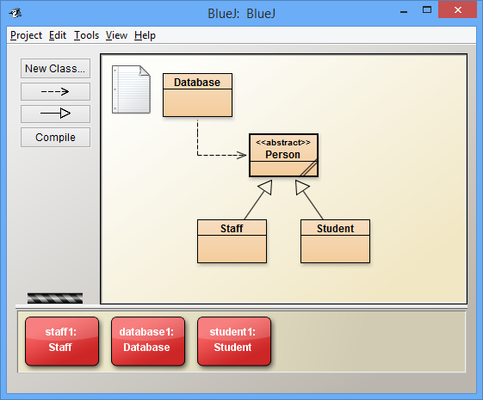
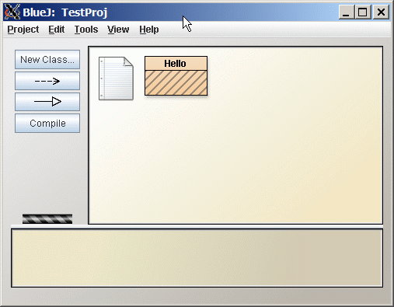
Ambientes de trabajo

Slide 7

BlueJ
BlueJ es un entorno integrado de desarrollo muy sencillo de uso, pensado para aprender a programar en Java.
Es recomendable para estudiantes por el diseño de la interfaz gráfica.
Las principales ventajas de BlueJ son:
Es gratuito
Es fácil de usar
Es ligero (no requiere una máquina muy potente)
Puede ser portable

Slide 8
Instalación
Ingresar a http://www.bluej.org/
Descargar el ejecutable para Windows
Vaya a la sección "download and install“
Descargue la última versión oficial
Ejecute el archivo que ha descargado y siga las instrucciones de instalación
Puede encontrar instrucciones detalladas de instalación en http://www.bluej.org/tutorial/tutorial-spanish-201.pdf

Slide 9
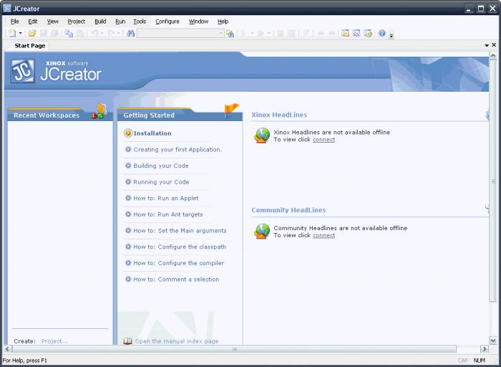

Ambientes de trabajo

Slide 10
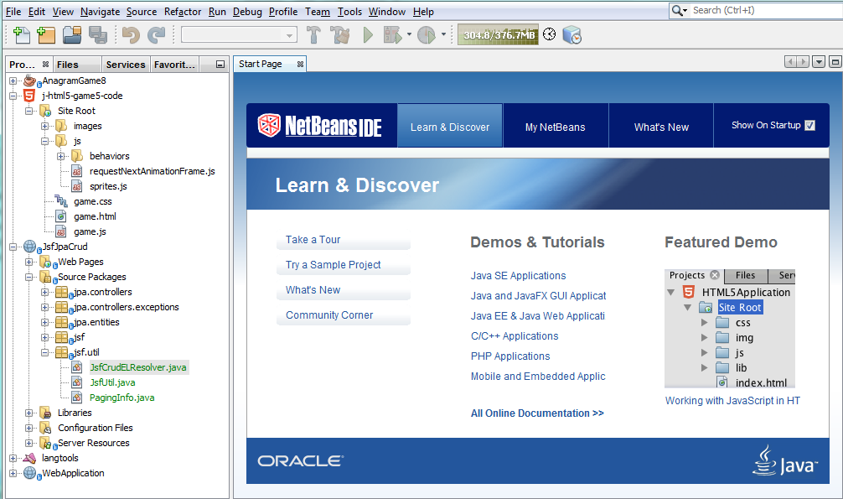

Netbeans
Es un entorno de desarrollo, es decir, es una herramienta para que los programadores puedan escribir, compilar, depurar y ejecutar programas. NetBeans es un producto libre y gratuito sin restricciones de uso.

Slide 11
Instalación de Netbeans
Ingresar a la página : https://netbeans.org/downloads/index.html
Ejecute el archivo descargado y sigas las instrucciones de instalación.

Slide 12
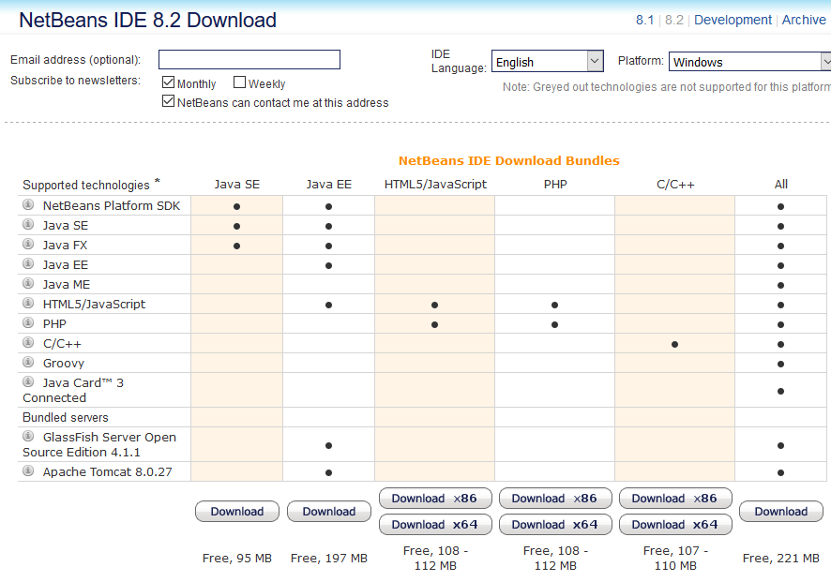
Opciones de descarga

Slide 13
Sintaxis básica del Lenguaje de programación Java

Slide 14
Estructura básica de un programa
class HolaMundo{
public static void main(String[] args){
System.out.println(“Hola Mundo!!!”);
}
}
Después de la palabra class, se define el nombre de la clase, el cuál por convención se escribe combinando mayúsculas y minúsculas. Si es una sola palabra se empieza con mayúscula.
La palabra reservada class se utiliza para definir la clase.

Slide 15
class HolaMundo{
public static void main(String[] args){
System.out.println(“Hola Mundo!!!”);
}
}
Corchetes que
delimitan el
método
main
Corchetes que
delimitan
la clase
Los corchetes { } delimitan la extensión, tanto de una clase, como de un método.

Slide 16
El objeto System.out
El objeto System.out nos sirve para tener un flujo de salida hacia el monitor. Este objeto cuenta con dos métodos:
System.out.print
System.out.println
El primero imprime en la consola el valor del argumento que le pasamos. El segundo hace lo mismo, pero agrega un salto de línea al final.

Slide 17
La clase Scanner
La clase Scanner permite leer datos a través del teclado.
Para hacer uso de esta clase, es necesario importarla desde el paquete: java.util
Su sintaxis sería la siguiente:
import java.util.Scanner;

Slide 18
import java.util.Scanner;
class PideDatos{
public static void main(String []args){
Scanner teclado = new Scanner(System.in);
System.out.print("Ingresa tu nombre: ");
String nombre;
nombre = teclado.nextLine();
System.out.println("Hola " + nombre);
}
}

Slide 19
Métodos next()
Los métodos next() sirven para la lectura de datos a través del teclado y puede tener las siguientes formas:
next() solo lee hasta donde encuentra un espacio (hasta un espacio).
nextLine() lee todo incluyendo espacios (hasta un enter).
nextInt() lee un número entero
nextDouble() lee un número de tipo double
nextFloat() lee un número de tipo float
next().charAt(0) lee un caracter

Slide 20
Definición de variables
Podemos definir variables en cualquier parte del código simplemente indicando el tipo de datos y el nombre de la variable (identificador).
Identificadores válidos son:
fecha
iFecha
fechaNacimiento
fecha_nacimiento
fecha3
_fecha
Identificadores NO válidos son:
3fecha
fecha-nacimiento
fecha+nacimiento
-fecha

Slide 21
Constantes
En Java, se utiliza la palabra clave final para indicar que una variable debe comportarse como si fuese constante, significando con esto que no se permite su modificación una vez que haya sido declarada e inicializada.
Por ejemplo:
final float PI = 3.14159;

Slide 22
Comentarios
En Java hay tres tipos de comentarios:
// comentarios para una sola línea
/* comentarios de una o más líneas */
/** comentario de documentación, de una o más líneas*/

Slide 23
Tipos de datos
Tipo | Valor por default | Longitud
byte | 0 | 8 bits
char | \u000 | 16 bits
short | 0 | 16 bits
int | 0 | 32 bits
long | 0 | 64 bits
float | 0.0 | 32 bits
double | 0.0 | 64 bits
boolean | false | 1 bit
String | null

Slide 24
Palabras reservadas
abstract
default
goto
operator
synchronized
boolean
do
if
outer
this
break
double
implements
package
threadsafe
byte
else
import
private
throw
byvalue
extends
inner
protected
throws
case
false
instanceof
public
transient
cast
final
int
rest
true
catch
finally
interface
return
try
char
float
long
short
var
class
for
native
static
void
const
future
new
super
volatille
continue
generic
null
switch
while

Slide 25
Operadores aritméticos
Operador | Operación
+ | Suma
- | Resta
* | Multiplicación
/ | División
% | Resto
= | Asignación

Slide 26
Incremento ‘++’ y Decremento ‘--’
Pre: Se incrementa/decrementa y después se evalúa la expresión.
++variable;
--variable;
Post: Se evalúa la expresión y luego se incrementa/decrementa.
variable++;
variable--;

Slide 27
Operadores relacionales
Operador
Significado
Ejemplo
==
Igual a
a == b
!=
No igual a
a != b
>
Mayor que
a > b
<
Menor que
a < b
>=
Mayor o igual que
a >= b
<=
Menor o igual que
a <= b

Slide 28
Operadores lógicos
Operador | Significado
! | Negación
|| | O lógica
&& | Y lógica

Slide 29
Comparación de cadenas
Método equals()
Este método compara los contenidos y retorna true o false según estos sean iguales o no.

Slide 30
Estructuras de control de flujo

Slide 31
If
Permite tomar una decisión dependiendo de un resultado (verdadero o falso).
if(condición){
//Código 1;
}else if(condición 2){
//Código 2;
}else{
//Código 3;
}

Slide 32
Switch
Permite ejecutar una de varias opciones dependiendo del valor que tenga cierta expresión
switch (expresión){
case x:
//Código para x;
break;
case z:
//Código para z;
break;
default:
//Código para default;
break;
}
Donde x y z son expresiones y si coincide con expresión entra a ese caso.

Slide 33
While
/*Mientras la condición sea verdadera, se ejecutan las instrucciones*/
while(condición)
{
//instrucciones
}

Slide 34
Do While
/*Ejecutas una vez, y mientras la condición sea verdadera sigues ejecutando*/
do{
sentencia simple o compuesta;
}while( condición );
int a = 0;
do{
System.out.println(“la variable a vale : “ + a);
a = a + 1;
}while ( a < 5 );

Slide 35

For
/*desde que $a$ vale $\#$ si cumple la condición ejecuta e incrementa*/
int $a$;
for($a = \#$;condición para $a$; incremento para $a$ ){
Sentencia simple o compuesta a repetir
}

Slide 36
Conceptos de Programación Orientada a Objetos

Slide 37
Objeto
Un objeto es una entidad de software que contiene tanto información (atributos) como procedimientos (métodos).
Atributos: características del objeto.
Métodos: Son funciones que ejecutan operaciones sobre los atributos del objeto.

Slide 38


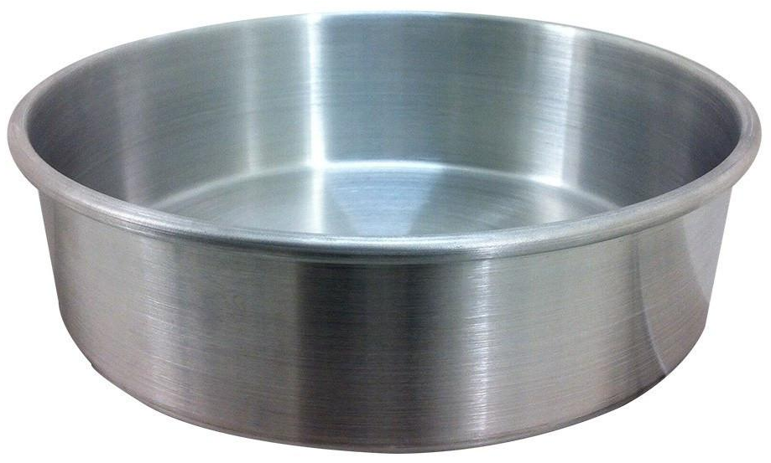
Clase
Una clase es código que especifica tanto los atributos, como los métodos de un objeto en particular.
Una analogía serían los moldes de pastel.

Slide 39
Instanciar
La palabra instanciar significa crear objetos de una clase. La creación de objetos nos permitirá acceder a los atributos y métodos de una clase, es decir, si no se crea un objeto es imposible acceder a las características y a las acciones de una clase. Para crear un objeto se utiliza la palabra reservada new.
Ejemplo:
Pastel pastel1 = new Pastel();

Slide 40
Abstracción
La abstracción es como se pueden representar los objetos en modo de código.
Es un método mediante el cual representamos una determinada situación de la vida real; sus características y funciones que desempeñan.

Slide 41
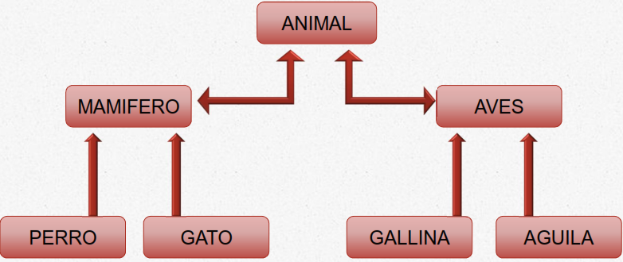
Herencia
El mecanismo de herencia permite definir nuevas clases partiendo de otras ya existentes. Las clases que derivan de otras heredan automáticamente todo su comportamiento, pero además pueden introducir características particulares propias que las diferencian.
La principal ventaja de la herencia es evitar escribir el mismo código varias veces.
Se usa la palabra reservada extends

Slide 42
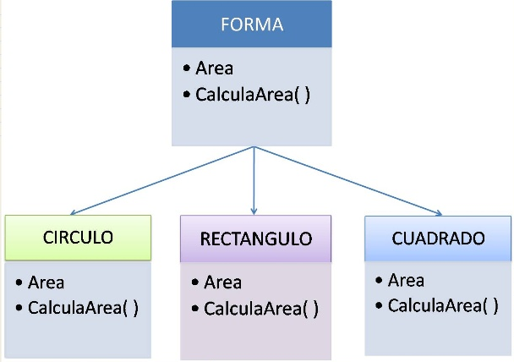
Polimorfismo
Permite usar un nombre para varios propósitos relacionados, pero ligeramente diferentes.
Los comportamientos pueden ser identificados bajo el mismo nombre pero procesan información de manera diferente de acuerdo al objeto que lo contenga.

Slide 43
Encapsulamiento
Esta propiedad permite el ocultamiento de la información, es decir, permite asegurar que el contenido de un objeto se pueda ocultar del mundo exterior dejándose ver lo que cada objeto necesite hacer publico.
Modificadores de acceso

Slide 44
Métodos constructores
Los constructores son métodos especiales que sirven para inicializar un objeto de una determinada clase al mismo tiempo que se declara.
Tienen el mismo nombre que la clase a la que pertenecen.
No tienen tipo de retorno, por lo tanto no retornan ningún valor, ni siquiera void.
Deben ser públicos (no tendría ningún sentido declarar un constructor como privado, ya que siempre se usan desde el exterior de la clase).

Slide 45
void
Los métodos pueden devolver algo, por ejemplo, un método que suma dos números, devuelve el resultado de la suma; pero hay métodos que no devuelven nada y que sólo ejecutan acciones. Dichos métodos se declaran con la palabra reservada “void” (vacío) como tipo de retorno.

Slide 46
Métodos get() y set()
Los setters y getters son métodos de acceso lo que indica que son siempre declarados públicos, y nos sirven para dos cosas:
setters: Del Inglés Set, que significa establecer, pues nos sirve para asignar un valor inicial a un atributo, pero de forma explícita, además el Setter nunca retorna nada (Siempre es void), y solo nos permite dar acceso público a ciertos atributos que deseemos el usuario pueda modificar.
getters: Del Inglés Get, que significa obtener, pues nos sirve para obtener (recuperar o acceder) al valor ya asignado a un atributo y utilizarlo para cierto método.

Slide 47
Sintaxis de get() y set()
public tipo_dato_atributo getAtributo(){
return atributo;
}
public void setAtributo(tipo_dato_atributo variable){
this.atributo = variable;
}

Slide 48
Método toString()
El método toString() devuelve un String que representa al objeto. El contenido de este String depende del objeto sobre el que se esté aplicando.
El método toString() se invoca de forma automática cuando se muestra un objeto mediante la instrucción System.out.println o System.out.print

